Slide 1
ارائه چالش ها، راهکارها و فناوری های نوین در راستای بهینه سازی فرایند تولید
مهندسی بهره برداری شرکت ملی مناطق نفت خیز جنوب
شهریور 1400

Slide 2
مقدمه
چالش ها
مقدمه
ارائه نقشه راه چالش ها
ارائه راهکارهای مورد استفاده و موجود در دنیا
مدیریت دانش
بررسی عملکرد NISOC در این راستا
برنامه و اقدامات آتی
راهکارها
مدیریت دانش
گزارش عملکرد
اقدامات آتی
ارائه چالش ها، راهکارها و فناوری های نوین در راستای بهینه سازی فرایند تولید
1

Slide 3
مقدمه
چالش ها
بیان چالش ها
راهکارها
مدیریت دانش
در حدود 200 چالش جمع آوری گردید.
این چالش ها در 20 زمینه کلی طبقه بندی شدند.
این چالش ها به منابع مختلف ارائه شده تا راهکار رفع آن بررسی و پیگیری گردد.
گزارش عملکرد
اقدامات آتی
ارائه چالش ها، راهکارها و فناوری های نوین در راستای بهینه سازی فرایند تولید
ارائه چالش ها، راهکارها و فناوری های نوین در راستای بهینه سازی فرایند تولید
2

Slide 4
مقدمه
چالش ها
بیان چالش ها
راهکارها
طبقه‌بندی چالش‌ها‌
مدیریت دانش
شرح چالش- انگیزش چاهها
لزوم بروز رساني روشهاي جاري با هدف بهينه سازي فرآيند توليد
استفاده از روش های مناسب افزایش تولید از قبیل لایه شکافی
لزوم تامين خدمات مورد نياز از جمله توپك هاي قابل هاي برداشت جهت اسیدکاری انتخابی چاهها
دقت در مرحله انتخاب کاندید مناسب اسیدکاری
بررسی و تحلیل دلایل تزریق پذیری کم چاههای تزریق پساب - اسیدکاری مکرر چاههای تزریق پساب
محدوديت هاي ايجاد شده در پستانك نارونده لوله مغزي درون چاهي عمليات مشبك كاري
لزوم ايجاد تنوع بيشتر در برنامه و نحوه اسيدكاري گسترده (با درنظر گرفتن نوع سنگ مخزن)
عدم تأمين مجرابند فلزي جهت مسدودسازي
انجام مشبك كاري اضافي چاه ها با دستگاه لوله مغزي سيار در چاه هاي با انحراف بالا
بهینه سازی افزايه ضدلخته مناسب در عمليات اسيدكاري
ارائه راهکار جهت انگیزش سنگ های متراکم مخازن بنگستانی
مطالعه و ارائه راهکار برای جلوگیری از آسیب سازند حین تولید، تعمیر و تکمیل چاه
گزارش عملکرد
اقدامات آتی
ارائه چالش ها، راهکارها و فناوری های نوین در راستای بهینه سازی فرایند تولید
ارائه چالش ها، راهکارها و فناوری های نوین در راستای بهینه سازی فرایند تولید
2

Slide 5
مقدمه
چالش ها
بیان چالش ها
راهکارها
طبقه‌بندی چالش‌ها‌
مدیریت دانش
گزارش عملکرد
شرح چالش- کالا و تجهیزات
لزوم بهبود افزایه های اسید و سیمان
لزوم ارتقا کیفیت کالاهای مورد استفاده در بهره برداری چاهها
لزوم تامین سخت افزار شامل ابزارهای نمودار نگاری
لزوم تأمين كالا جهت تعمير چاههاي خامي از قبیل تاج چاه 10 و 15 هزاری و غیره
لزوم تسریع در تامین پنل چاههای مجهز به شیر ایمنی درون چاهی
لزوم تسریع در تجهیز چاههای مناطق حساس فاقد رشته تکمیلی حومه شهری به ادوات مورد نیاز
اقدامات آتی
ارائه چالش ها، راهکارها و فناوری های نوین در راستای بهینه سازی فرایند تولید
ارائه چالش ها، راهکارها و فناوری های نوین در راستای بهینه سازی فرایند تولید
2

Slide 6
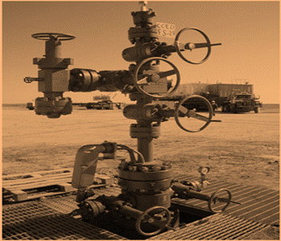
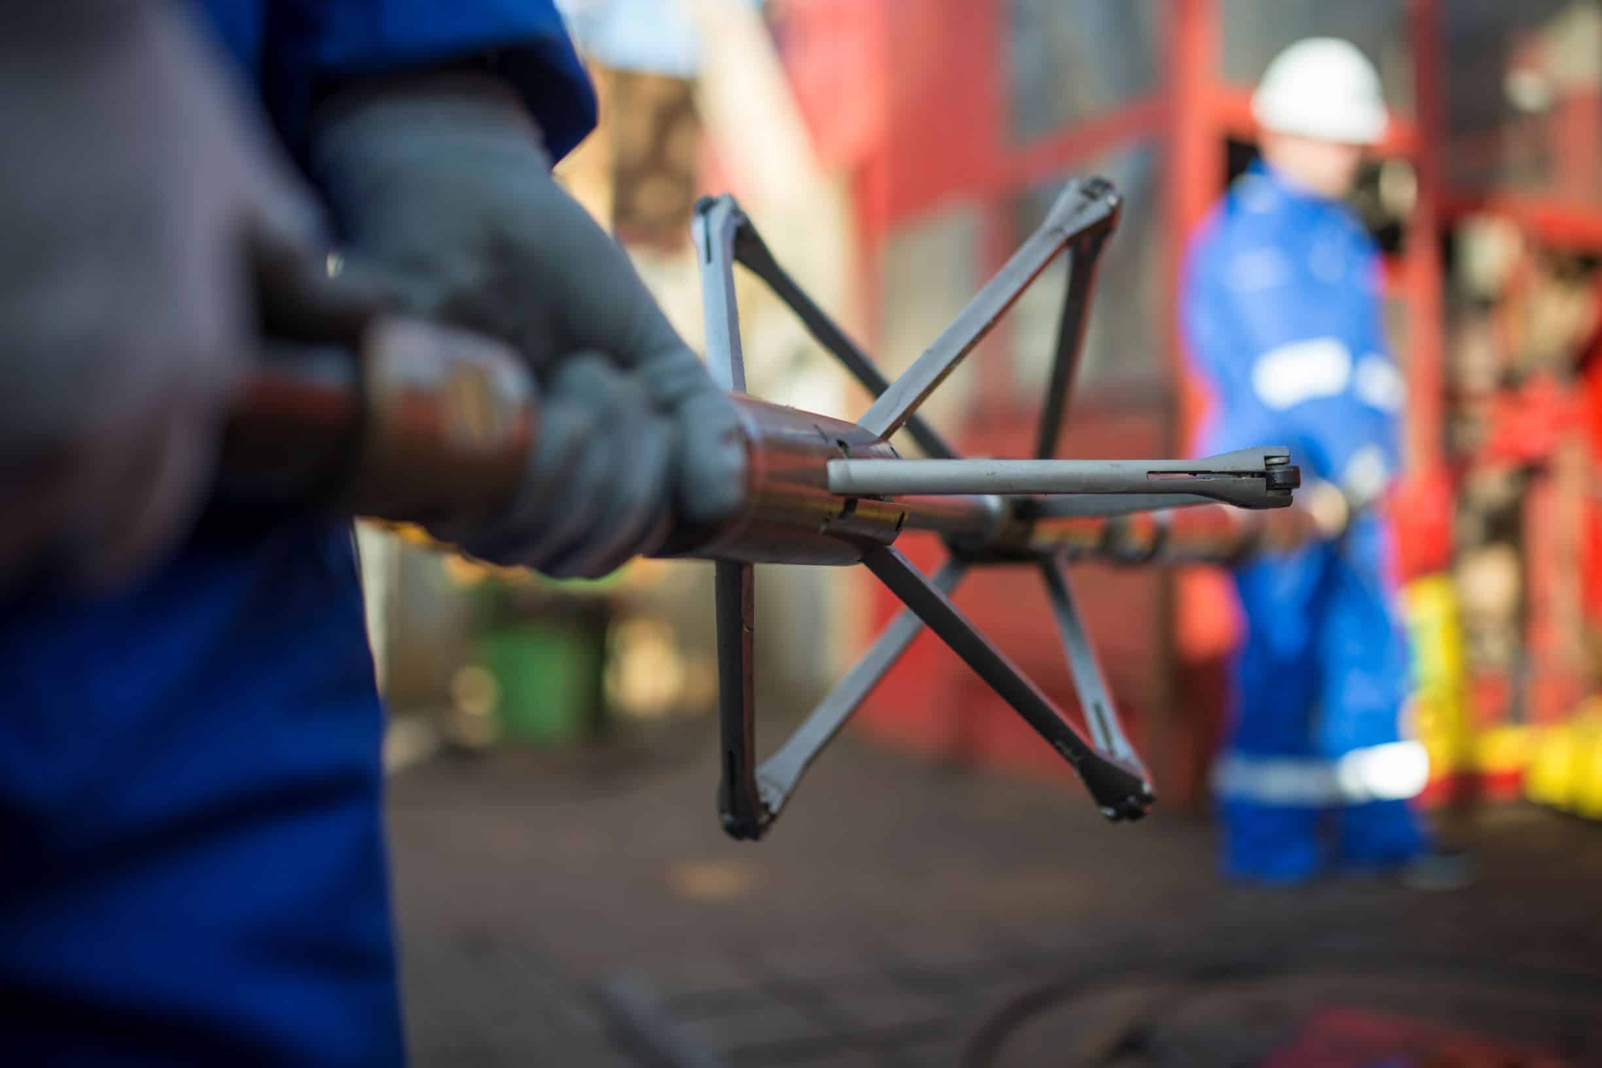
مقدمه
چالش ها
بیان چالش ها
راهکارها
طبقه‌بندی چالش‌ها‌
مدیریت دانش
ابزارهاي برداشت نمودارهاي خدمات ارزيابي بهره دهي چاه:
PLT
HPT
SNL
PNN
EMDS
گزارش عملکرد
اقدامات آتی
ارائه چالش ها، راهکارها و فناوری های نوین در راستای بهینه سازی فرایند تولید
ارائه چالش ها، راهکارها و فناوری های نوین در راستای بهینه سازی فرایند تولید
2

Slide 7
مقدمه
چالش ها
بیان چالش ها
راهکارها
طبقه‌بندی چالش‌ها‌
مدیریت دانش
طراحي و ساخت داخل:
رشته­هاي تکميلي دوگانه
رشته­هاي تکميلي چندشاخه Multi-Lateral
رشته­هاي تکميلي چندلايه به کمک ICD
سامانه­هاي مهار ماسه از جمله ESS
جريان­سنج­هاي چندفازي
طراحي و ساخت جت پمپ
روش‌هاي نوين براي پايش و اندازه گيري ماسه
گزارش عملکرد
اقدامات آتی
ارائه چالش ها، راهکارها و فناوری های نوین در راستای بهینه سازی فرایند تولید
ارائه چالش ها، راهکارها و فناوری های نوین در راستای بهینه سازی فرایند تولید
2

Slide 8
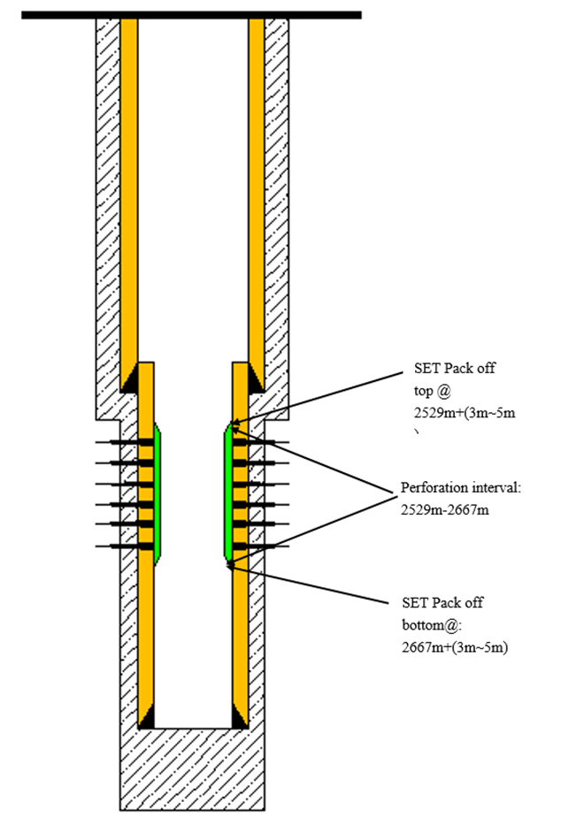
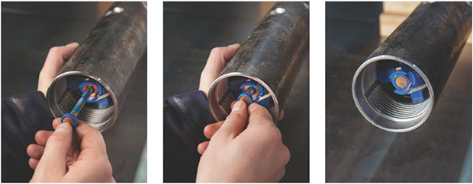
مقدمه
چالش ها
بیان چالش ها
راهکارها
طبقه‌بندی چالش‌ها‌
مدیریت دانش
ابزارهاي برداشت نمودارهاي چاه‌پيمايي
از جمله:
Down Hole Camera
CASING CUTTER
RF SAFE
PATCH FLEX
گزارش عملکرد
اقدامات آتی
ارائه چالش ها، راهکارها و فناوری های نوین در راستای بهینه سازی فرایند تولید
ارائه چالش ها، راهکارها و فناوری های نوین در راستای بهینه سازی فرایند تولید
2

Slide 9
مقدمه
چالش ها
بیان چالش ها
راهکارها
طبقه‌بندی چالش‌ها‌
مدیریت دانش
گزارش عملکرد
شرح چالش- نرم افزاری
مسائل مربوط به نرم افزار از قبیل عدم وجود نرم افزارهای بومی و نبود نرم افزارهای نسخه اصلی
توسعه نرم افزارهاي تخصصي مربوط به شبيه سازي و ارزيابي عمليات مرتبط با چاه
نیاز به بانک اطلاعاتی معتبر و به روز جهت جریان یافتن اطلاعات در سیستم
فناوری توسعه مدل‌های عددی و تحلیلی چاه محور
نیاز به نرم افزار بومی جهت شبیه سازی گلوله ها و عملیات مشبک کاری
نیاز به نرم افزار شبیه سازی عملیات وایرلاین در چاههای انحرافی
اقدامات آتی
ارائه چالش ها، راهکارها و فناوری های نوین در راستای بهینه سازی فرایند تولید
ارائه چالش ها، راهکارها و فناوری های نوین در راستای بهینه سازی فرایند تولید
نیاز به استفاده از روشهای هوشمند Machine learning
2

Slide 10
مقدمه
چالش ها
بیان چالش ها
راهکارها
طبقه‌بندی چالش‌ها‌
مدیریت دانش
نیاز به فناوری های نوین
گزارش عملکرد
اقدامات آتی
ارائه چالش ها، راهکارها و فناوری های نوین در راستای بهینه سازی فرایند تولید
ارائه چالش ها، راهکارها و فناوری های نوین در راستای بهینه سازی فرایند تولید
هوشمند سازی چاه و مخزن
2

Slide 11
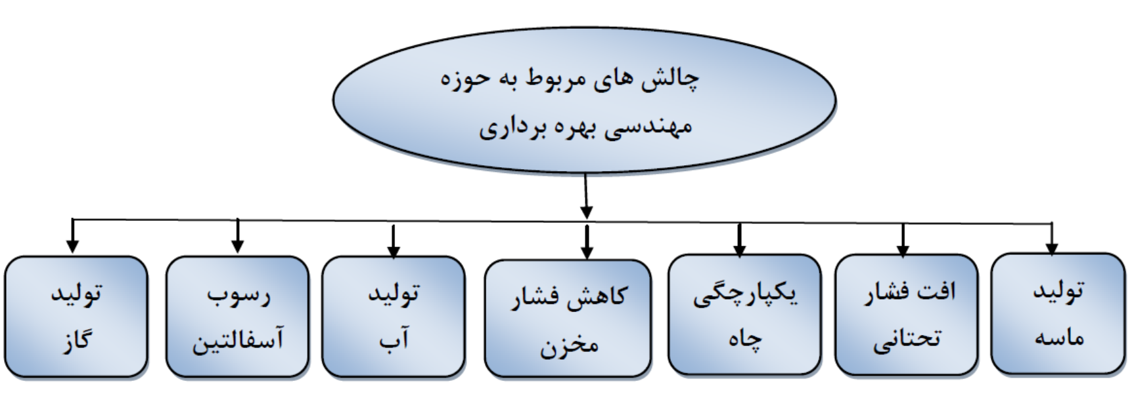
مقدمه
چالش ها
بیان چالش ها
راهکارها
اولویت بندی و وزن دهی چالش‌ها‌
مدیریت دانش
گزارش عملکرد
اقدامات آتی
ارائه چالش ها، راهکارها و فناوری های نوین در راستای بهینه سازی فرایند تولید
ارائه چالش ها، راهکارها و فناوری های نوین در راستای بهینه سازی فرایند تولید
2

Slide 12
مقدمه
چالش ها
این چالش ها به منابع مختلف ارائه شده
تا راهکارهای رفع آنها بررسی و پیگیری گردد:
اتاق فکر اداره مهندسی بهره برداری
پژوهش و فناوری
شرکت های دانش بنیان
پژوهشگاه صنعت نفت
دانشگاههای برتر کشور
راهکارها
مدیریت دانش
گزارش عملکرد
اقدامات آتی
ارائه چالش ها، راهکارها و فناوری های نوین در راستای بهینه سازی فرایند تولید
2

Slide 13
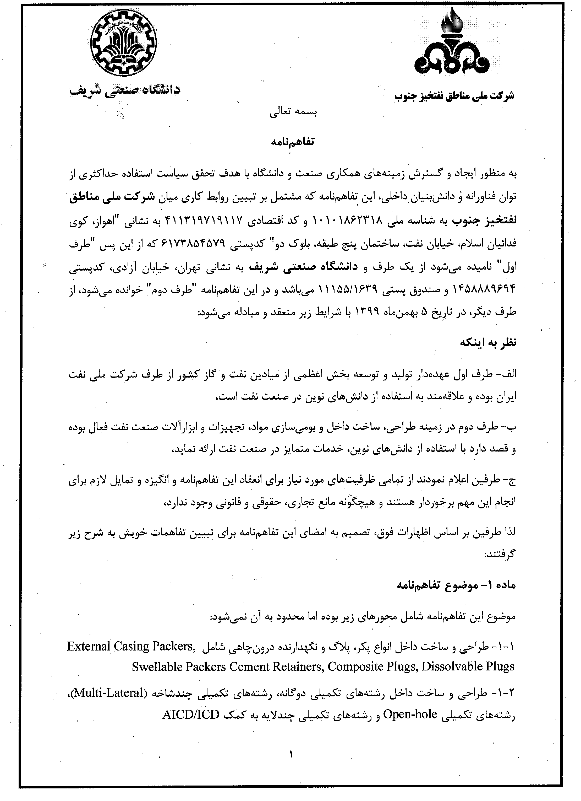
مقدمه
چالش ها
استفاده حداکثری
از توان فناورانه
و دانش بنیان داخلی
راهکارها
مدیریت دانش
گزارش عملکرد
اقدامات آتی
ارائه چالش ها، راهکارها و فناوری های نوین در راستای بهینه سازی فرایند تولید
2

Slide 14
مقدمه
چالش ها
راهکارها
عملیاتی شده از قبیل:
ژل پلیمر
ESS چند مرحله ای
سیمان سبک
توپک قابل نصب و برداشت
راهکارها
مدیریت دانش
گزارش عملکرد
اقدامات آتی
ارائه چالش ها، راهکارها و فناوری های نوین در راستای بهینه سازی فرایند تولید
2

Slide 15
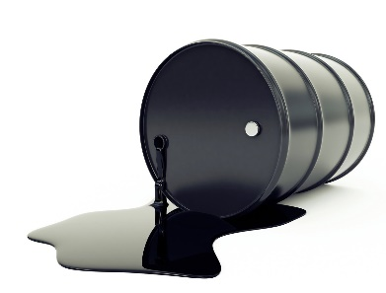
مقدمه
چالش ها
راهکارها
مدیریت دانش
ثبت و نشر دهها گزارش فنی
انتشار فصلنامه تخصصی
برگزاری جلسات مجازی هم اندیشی
بهینه سازی فرایند ها با توجه به بازخورد
مدیریت دانش
گزارش عملکرد
اقدامات آتی
ارائه چالش ها، راهکارها و فناوری های نوین در راستای بهینه سازی فرایند تولید
4

Slide 16
مقدمه
چالش ها
اهم اقدامات انجام شده در راستای نیل به راهکارها
تعریف پروژه های تولید بار اول
تعریف پروژه های نرم افزاری
همکاری با پژوهش و فناوری
گروه تخصصی ارزیابی فناوری
راهکارها
مدیریت دانش
گزارش عملکرد
اقدامات آتی
ارائه چالش ها، راهکارها و فناوری های نوین در راستای بهینه سازی فرایند تولید
5

Slide 17
مقدمه
چالش ها
اقدامات آتی
تعریف نیازهای فناورانه
تلاش در جهت رفتار Proactive
راهکارها
مدیریت دانش
گزارش عملکرد
اقدامات آتی
ارائه چالش ها، راهکارها و فناوری های نوین در راستای بهینه سازی فرایند تولید
6

Slide 18
مقدمه
چالش ها
راهکارها
مدیریت دانش
با سپاس از توجه شما
گزارش عملکرد
اقدامات آتی
ارائه چالش ها، راهکارها و فناوری های نوین در راستای بهینه سازی فرایند تولید
7

